Slide 1
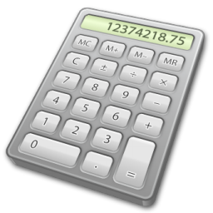
LES TESTS
NGUYEN – MARREL – RAJAONARIVELO
G6S2 DUT INFORMATIQUE – CVDA

Slide 2
SOMMAIRE
INTRODUCTION
Un test
Définition d’un test
Les différents tests
Test unitaire
Test intégration
Test utilisateur
Test de validation
Test A/B
CONCLUSION
Les bugs historiques

Slide 3
Un test

Slide 4
DEFINITION D’UN TEST
Vérification de chaque partie d’un système
Unitaire
Intégration
Validation Utilisateur
A/B

Slide 5
Les différents tests

Slide 6
Test unitaire
Définition
Vérification au bon fonctionnement d’une méthode/d’une unité d’un programme
Exemple
On vérifie l’opérateur « + » c’est-à-dire l’addition dans une calculatrice
On vérifie par exemple que 4+3 = 7
Utile pour vérifier chaque méthode d’un long programme en informatique

Slide 7
Test intégration
Définition
Tester l’application dans l’ensemble
Exemple
On vérifie que tous les opérateurs d’une calculatrice fonctionnent bien
On vérifie par exemple que 7x3+4/1-8 = 17
Utile pour vérifier que le programme dans un ensemble marche bien

Slide 8
Test utilisateur
Définition
Observer et interviewer les utilisateurs cibles d’un produit
Comprendre les objectifs, relever les difficultés
Utilisateur placé dans une situation « écologique »
Il doit suivre les scénarios du produit
Objectif
Mesurer 4 grands points : PerformancePrecisionRappelReponse
Exemple
Test utilisateur sur une calculatrice pour voir si elle est intuitive et ergonomique
Est-il capable d’effectuer des opérations sans difficulté ?
Est-il capable d’allumer ou/et éteindre une calculatrice ?
Identifie 90% des problèmes ergonomiques et est performant pour améliorer l’efficacité d’un site web ou une application

Slide 9
Test de validation
Définition
Vérifie si toutes les exigences des clients sont respectées
Etapes
Test de vérification : vérifie que le produit soit conforme à sa spécification
Test de validation : répond aux besoins de l’utilisateur
Exemple
Dans une calculatrice on vérifie pour le test de vérification que les calculs fonctionnent
La calculatrice sera testée par l’utilisateur après le test de vérification pour voir si cela répond à ses exigences : c’est le test de validation
C’est utile lorsqu’il y a une demande du client pour la conception d’un produit ou d’un service

Slide 10
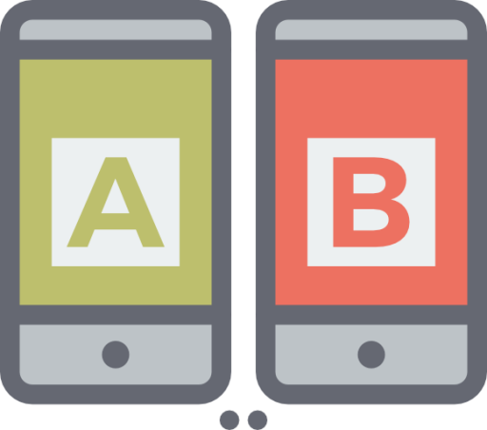
Test A/B
Définition
Permet de tester deux versions différentes d’une page web ou d’une application
Cela permet de déterminer la meilleure version qui donne les meilleurs résultats auprès des consommateurs
Exemple
On pourrait proposer deux variantes de calculatrice à un utilisateur
Souvent utilisé en marketing

Slide 11
Conclusion

Slide 12
Les plus grands bug informatiques de l’histoire
Cas d’Ariane 5
Cas de l’accelerateur medical Therac-25
Cas de World of Warcraft

Slide 13
MERCI DE VOTRE ATTENTION
AVEZ-VOUS DES QUESTIONS ?

